Slide 1






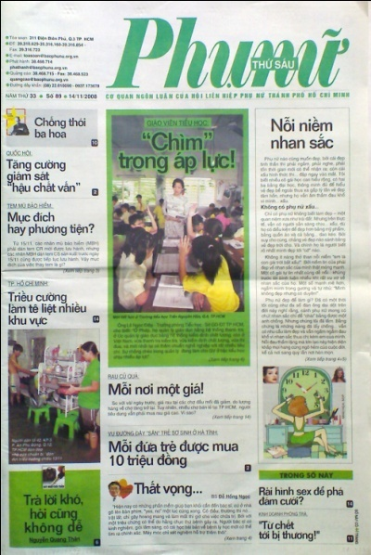


LUYỆN TẬP
PHONG CÁCH NGÔN NGỮ BÁO CHÍ

Slide 2
Câu 1: Phóng sự báo chí về thực chất cũng là bản tin, nhưng được mở rộng phần tường thuật chi tiết sự kiện và miêu tả bằng hình ảnh, để cung cấp cho người đọc một cái nhìn đầy đủ, sinh động và hấp dẫn. Nhận định trên:
A. Đúng B. Sai
TRẢ LỜI
CÂU HỎI
TRẮC NGHIỆM
Câu 2: Phân loại báo chí thành: nhật báo, tuần báo, nguyệt báo, nguyệt san, niên báo,… là dựa trên tiêu chí nào?
Theo phương tiện.
B. Theo định kì xuất bản.
C. Theo tôn chỉ mục đích và lĩnh vực xã hội. D. Theo nghề nghiệp.

Slide 3
Câu 3: Ngôn ngữ báo chí có cho phép sử dụng các lớp từ sinh hoạt, tiếng địa phương, tiếng lóng,… hay không?
A. Có B. Không
Câu 4: Về việc sử dụng các biện pháp tu từ, văn báo chí giống với văn phong của thể loại văn bản nào? A. Văn bản khoa học.
B. Văn bản hành chính.
C. Văn bản nghệ thuật.
D. Gồm A và C.
TRẢ LỜI
CÂU HỎI
TRẮC NGHIỆM

Slide 4
Câu 5: Đặc điểm này thể hiện rõ nhất đặc trưng của ngôn ngữ báo chí?
A. Tính thông tin thời sự
B. Tính ngắn gọn, hàm súc
C. Tính hấp dẫn
D. Tính chính xác
TRẢ LỜI
CÂU HỎI
TRẮC NGHIỆM
Câu 6: Cấu trúc: nguồn tin – thời gian – nơi chốn – sự kiện diễn ra là cấu trúc của thể loại gì trong phong cách ngôn ngữ báo chí?
Phóng sự
B. Phóng sự điều tra
C. Ghi chép
D. Các bản tin thời sự

Slide 5
Câu 7: Mô hình câu: thời gian- địa điểm- sự kiện thường dùng mở đầu các bản tin của báo chí nhằm mục đích gì?
Không nhằm mục đích gì cả, đây chỉ là
một cách diễn đạt của báo chí.
B. Để đạt được những hiệu quả tu từ thích
hợp nào đó.
C. Nhấn mạnh vào tính thời sự của sự kiện
thu hút sự chú ý
D. Dẫn dắt người đọc đi từ ngạc nhiên này
đến ngạc nhiên khác
TRẢ LỜI
CÂU HỎI
TRẮC NGHIỆM

Slide 6
Phân tích những đặc trưng cơ bản của ngôn ngữ báo chí (tính thông tin thời sự, tính ngắn gọn) thể hiện trong bản tin sau:
Ngày 3 -2, tỉnh An Giang long trọng tổ chức lễ đón nhận quyết định của Bộ văn hóa - Thông tin công nhận di tích lịch sử cách mạng cấp quốc gia Ô Tà Sóc thuộc xã Lương Phi, huyện Tri Tôn. Đây là di tích cấp quốc gia thứ 15 của tỉnh An Giang. Ô Tà Sóc là vùng sơn lâm rộng khoảng 5km2 thuộc núi Giài. Với hệ thống hang động và đường mòn hiểm trở, từ năm 1962 đến 1967, nơi đây là căn cứ của Tỉnh ủy An Giang, sau đó là căn cứ dự phòng của tỉnh... (Theo báo Lao động, số 35/2004)

Slide 7
- Tính thông tin thời sự: cập nhật chính xác rõ ràng
+ Thời gian: ngày 3/2.
+ Địa điểm: xã Lương Phi, huyện Tri Ôn, tỉnh An Giang.
+ Sự kiện: công nhận di tích lịch sử.cấp quốc gia
+ Cơ quan cấp, nơi được nhận.
- Tính ngắn gọn, giàu thông tin: chỉ gồm có hai câu nhưng chứa đựng đủ thông tin để người đọc hiểu.
- Tính hấp dẫn: giới thiệu về danh sách danh lam thắng cảnh, các hệ thống hang động và đường mòn hiểm trở,… thu hút sự chú ý của những người đã từng đến đây. Đồng thời kích thích sự tò mò khám phá của những người chưa từng đến nơi đây.

